Slide 1


청해진대학사업 IT 교육
선문대학교
Network
웹 호스팅
Apache 기반 웹 서버 구축 및 환경 설정
2020.07.06
전 민 호

Slide 2
웹 호스팅
CONTENTS
동적인 웹 콘텐츠 소개
웹 서버 설치 및 구성
프론트 엔드 및 백 엔드 소개
웹 서버 기초 동작 확인
프로그램 편집기 설치 및 사용

Slide 3
웹 호스팅
동적인 웹 콘텐츠 소개
요청/응답 절차
기본적으로 웹 브라우저가 특정 웹 페이지를 웹 서버에게 요청하면 웹 서버는 요청 받은 페이지를 응답으로 전송하는 방식으로 이루어진다.
웹 브라우저
인터넷
웹 서버
디스크 드라이브
사용자 입력
(웹 주소)
웹 주소 검색
IP를 이용해
웹 주소로부터
메인 페이지 요청
인덱스 페이지
요청 수신
하드디스크로부터 index.html(php)
파일 획득
인덱스 페이지로
응답
응답 수신/페이지 디스플레이

Slide 4
웹 호스팅
동적인 웹 콘텐츠 소개
동적 변화하는 웹 페이지의 요청/응답 절차
웹 브라우저
인터넷
웹 서버
PHP 프로세서
디스크 드라이브
Mysql
URL 입력
(Uniform Resource Locator)
(web address)
IP 검색
메인 페이지 요청
인덱스 페이지
요청 수신
index.html(php)
파일(페이지) 획득
PHP 코드 포함
PHP 처리
SQL 실행
데이터 수신
페이지 응답
페이지 디스플레이

Slide 5
웹 호스팅
동적인 웹 콘텐츠 소개
PHP, My-SQL, Javascript, CSS, HTML5의 이점
PHP의 단순함과 자체적으로 제공되는 My-SQL과의 연결성
CSS의 동적인 조작에 있어 핵심 역할을 담당하는 자바스크립트는 클라이언트에서 Ajax를 실행하는데 중요한 역할을 수행
Ajax 기술을 사용하면 데이터 처리와 웹 페이지 요청 기능이 사용자의 시야에서 벗어나 백그라운드에서 처리
PHP와 My-SQL의 가장 큰 장점은 빠르고 동적인 웹 사이트를 구성하기 편하다.
CSS와 JavaScript를 사용한다면 매우 동적이고, 상호작용하는 웹 사이트를 개발하기 쉽다.
PHP 사용 예
<?php echo “Today is ”.date(“1”).”. “; ?> → PHP
Here’s the latest news. → HTML
Result: Today is Monday. Here’s the latest news.

Slide 6
웹 호스팅
동적인 웹 콘텐츠 소개
JavaScript 사용 예
<script type=“text/javascript”>
Document.write(“Today is ” + Data() );
</script>
Result: Today is Mon Jul 06 2020. 09: 30:27
CSS의 사용 예
<style>
P {
text-align:justify;
font-family:Helvetica;
}
</style>
Result: p 태그 사용시, 양쪽 맞춤, 글꼴→ Helvetica

Slide 7
웹 호스팅
웹 서버 설치 및 구성
아파치 웹 서버
아파치 소프트웨어 재단에서 관리하는 HTTP 웹 서버
BSD, 리눅스 등 유닉스 계열 뿐 아니라 마이크로소프트 윈도우나 노벨 넷웨어 같은 기종에서도 운용
BSD: Berkeley Software Distribution → 버클리에서 개발한 유닉스 운영 체제
노벨 넷웨어: 노벨이 개발한 네트워크 운영 체제(NOS)
설치 프로그램의 종류
APMsetup: 서비스 종료된 설치 프로그램
APM은 Apache, PHP, My-SQL의 약어
예전에는 APMsetup을 이용하여 웹 개발 서버를 구성하였으나, 현재는 다른 설치 프로그램을 사용
WAMP(MAMP, LAMP): Windows Apache My-SQL PHP(Mac, Linux)
APMsetup의 한 종류로 단순히 프로그램을 다운로드해서 설치하면 서버 구성 완료
최소한의 노력으로 쉬운 명령 몇 개만 따라 하면 빠른 시간 안에 서버를 구동
Localhost용으로 최적화되어 보안 설정은 상용 웹 서버에 비해 간단

Slide 8
웹 호스팅
웹 서버 설치 및 구성
XAMPP
크로스 플랫폼 웹 서버 자유 소프트웨어 꾸러미
아파치 웹 서버
MariaDB(My-SQL)
오픈 소스의 관계형 데이터베이스 관리 시스템
My-SQL과 동일한 소스코드를 기반으로 운영
오라클 소유의 불확실한 My-SQL의 라이선스 상태에 반발하여 만들어짐
배포자는 몬티 프로그램 AB와 저작권을 공유
PHP
펄
인터프리터 방식의 프로그래밍 언어 혹은 그 인터프리터 소프트웨어를 말함
고급 언어, 범용 언어, 인터프리터 언어, 동적 언어 범주에 속함
본 강의에서는 WAMP 중 XAMPP를 기반으로 웹 서버를 구성
여러 오픈 소스와 무료 패키지 중 XAMPP가 가장 사용하기 편리함

Slide 9
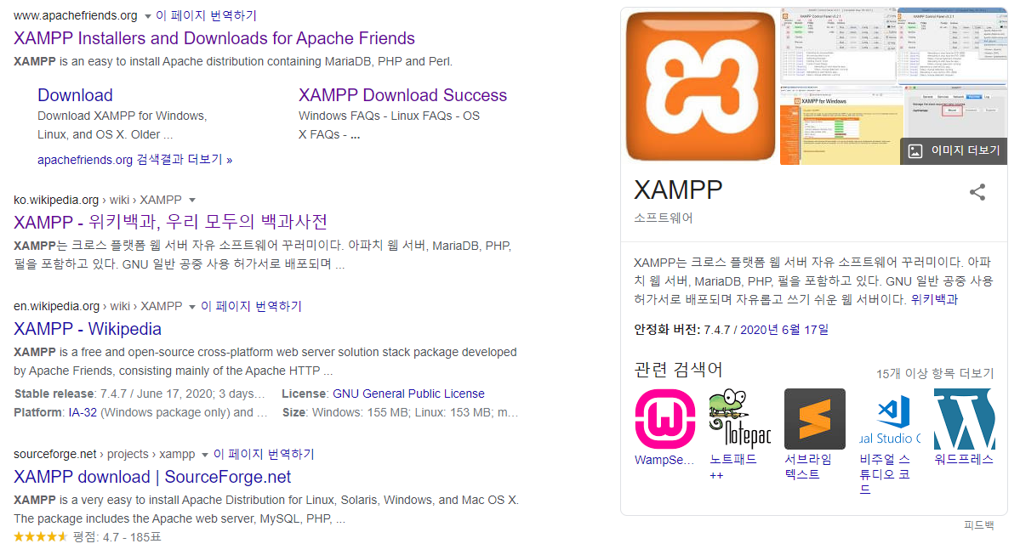
웹 호스팅
웹 서버 설치 및 구성
WAMP(XAMPP) 설치
XAMPP 다운로드
구글검색: XAMPP
도메인 입력: https://www.apachefriends.org/index.html
항상 가장 최신의 안정된 버전을 다운로드하길 권장

Slide 10
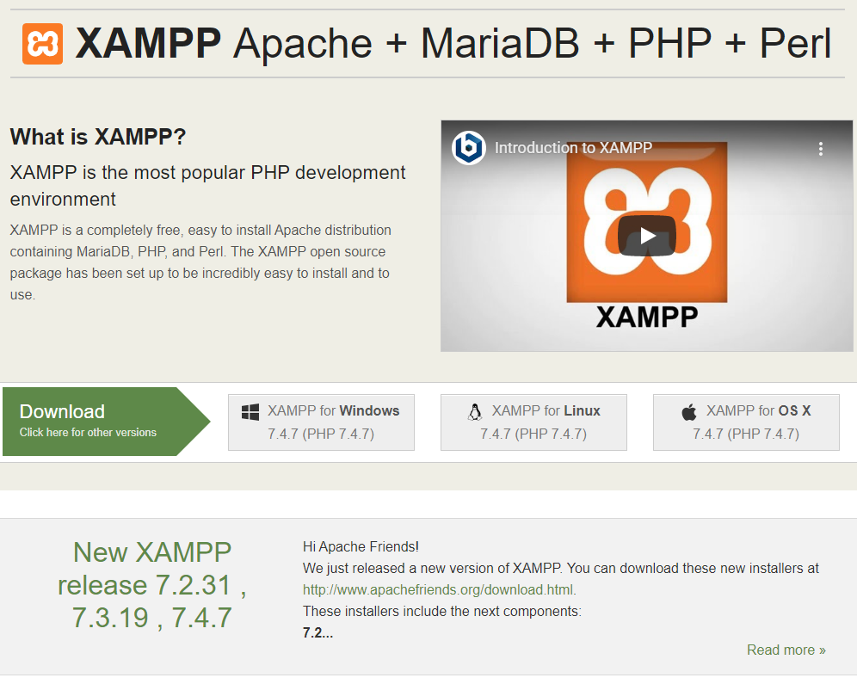

웹 호스팅
웹 서버 설치 및 구성
WAMP(XAMPP) 설치
2020.07.06 기준 7.4.7-0이 최신 버전
다운로드한 xampp-windows-x64-7.4.7-0을
관리자 권한으로 실행

Slide 11
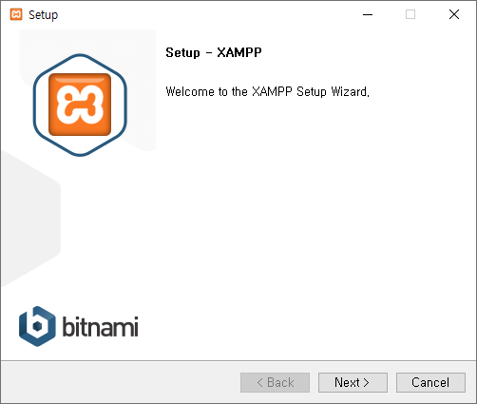
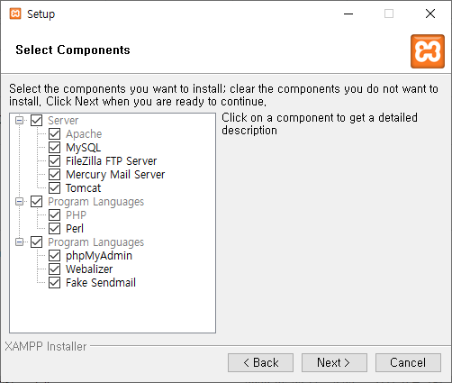
웹 호스팅
웹 서버 설치 및 구성
WAMP(XAMPP) 설치

Slide 12
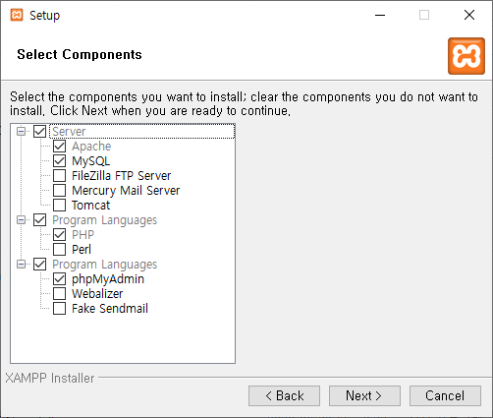
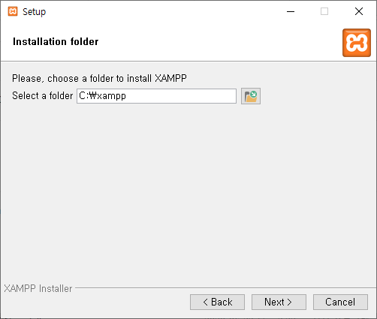
웹 호스팅
웹 서버 설치 및 구성
WAMP(XAMPP) 설치
관련 제품 정보(Next) → 기본 포트 설정(Next) → 설치 완료(Finish)

Slide 13
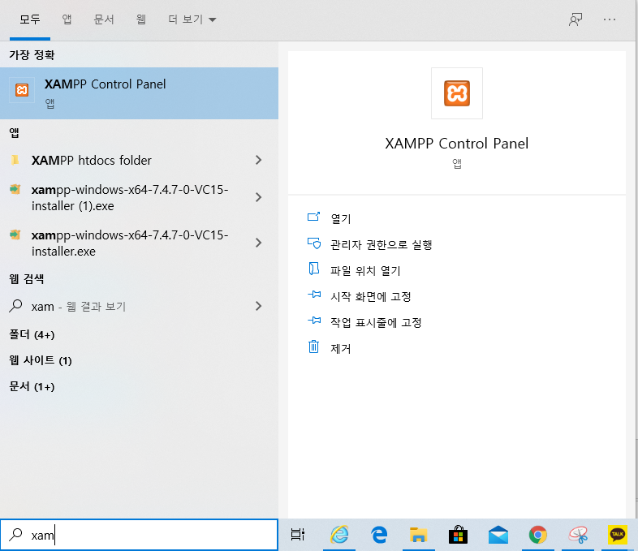
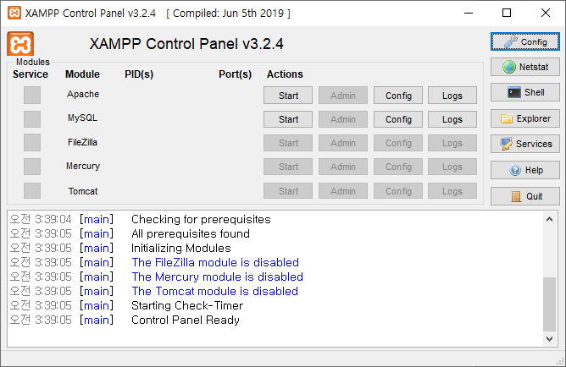
웹 호스팅
웹 서버 설치 및 구성
WAMP(XAMPP) 설치

Slide 14
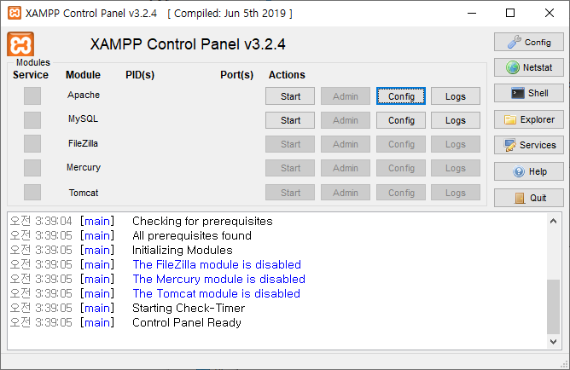
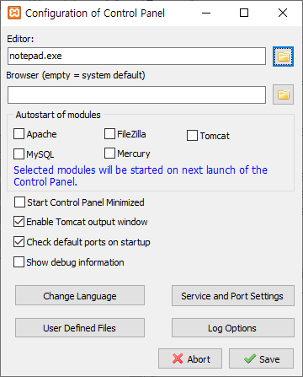
웹 호스팅
웹 서버 설치 및 구성
WAMP(XAMPP) 환경 구성
시스템 시작 시 자동으로 Aapache 및 My-SQL 실행

Slide 15
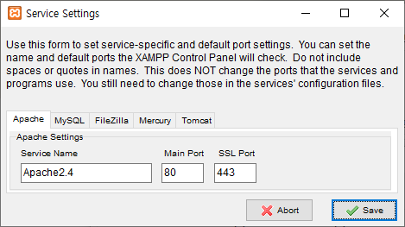
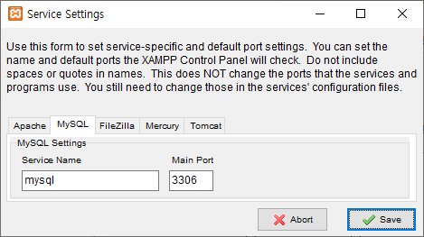
웹 호스팅
웹 서버 설치 및 구성
WAMP(XAMPP) 환경 구성
포트 설정 변경

Slide 16
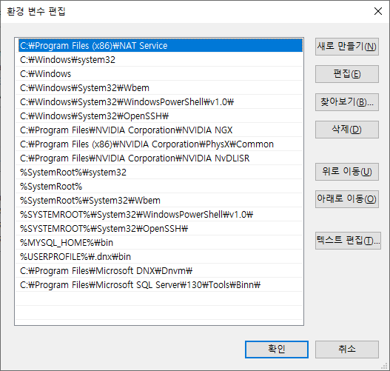
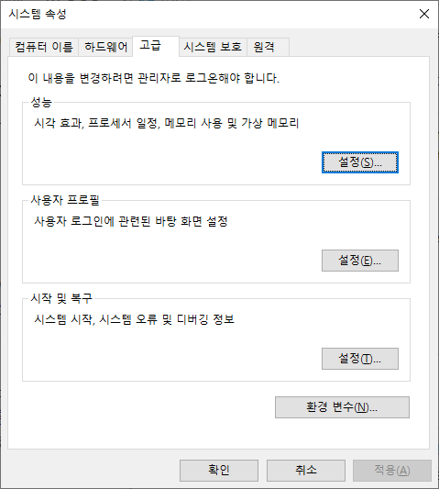
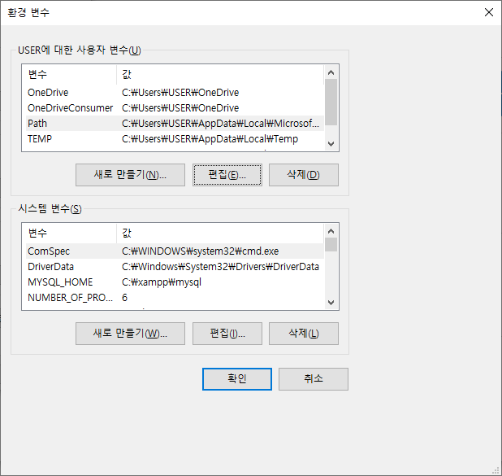
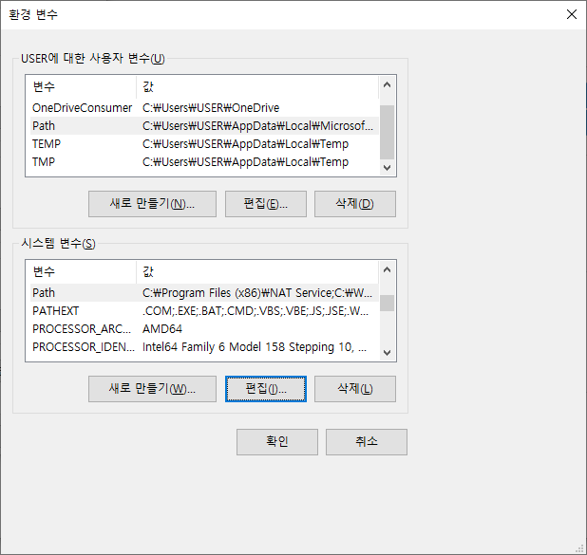
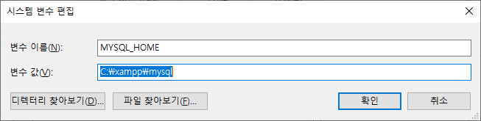
웹 호스팅
개발 서버 설치
WAMP(XAMPP) 환경 구성
[검색] → 시스템(제어판)을 검색하여 선택
시스템 → 고급 시스템 설정 선택
시스템 변수 편집(또는 새 시스템 변수) 창에서 PATH 를 클릭
새로 만들기
편집
→ 새로만들기
변수이름: MYSQL_HOME
변수 값: C:\xampp\mysql
%MYSQL_HOME%\bin

Slide 17
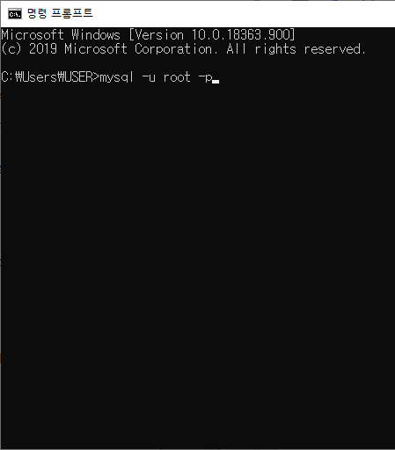
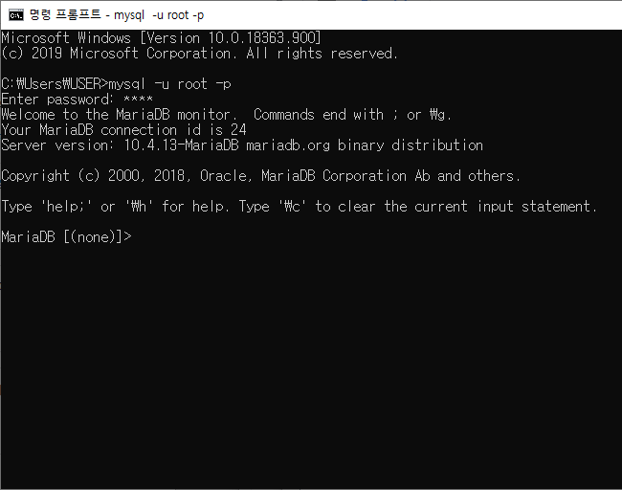
웹 호스팅
개발 서버 설치
WAMP(XAMPP) 환경 구성
[검색] → cmd → 명령 프롬프트(관리자 권한 실행)
Mysql –u root –p: (초기에는 p/w가 없음)

Slide 18
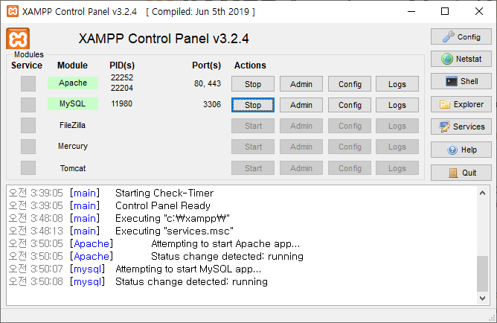
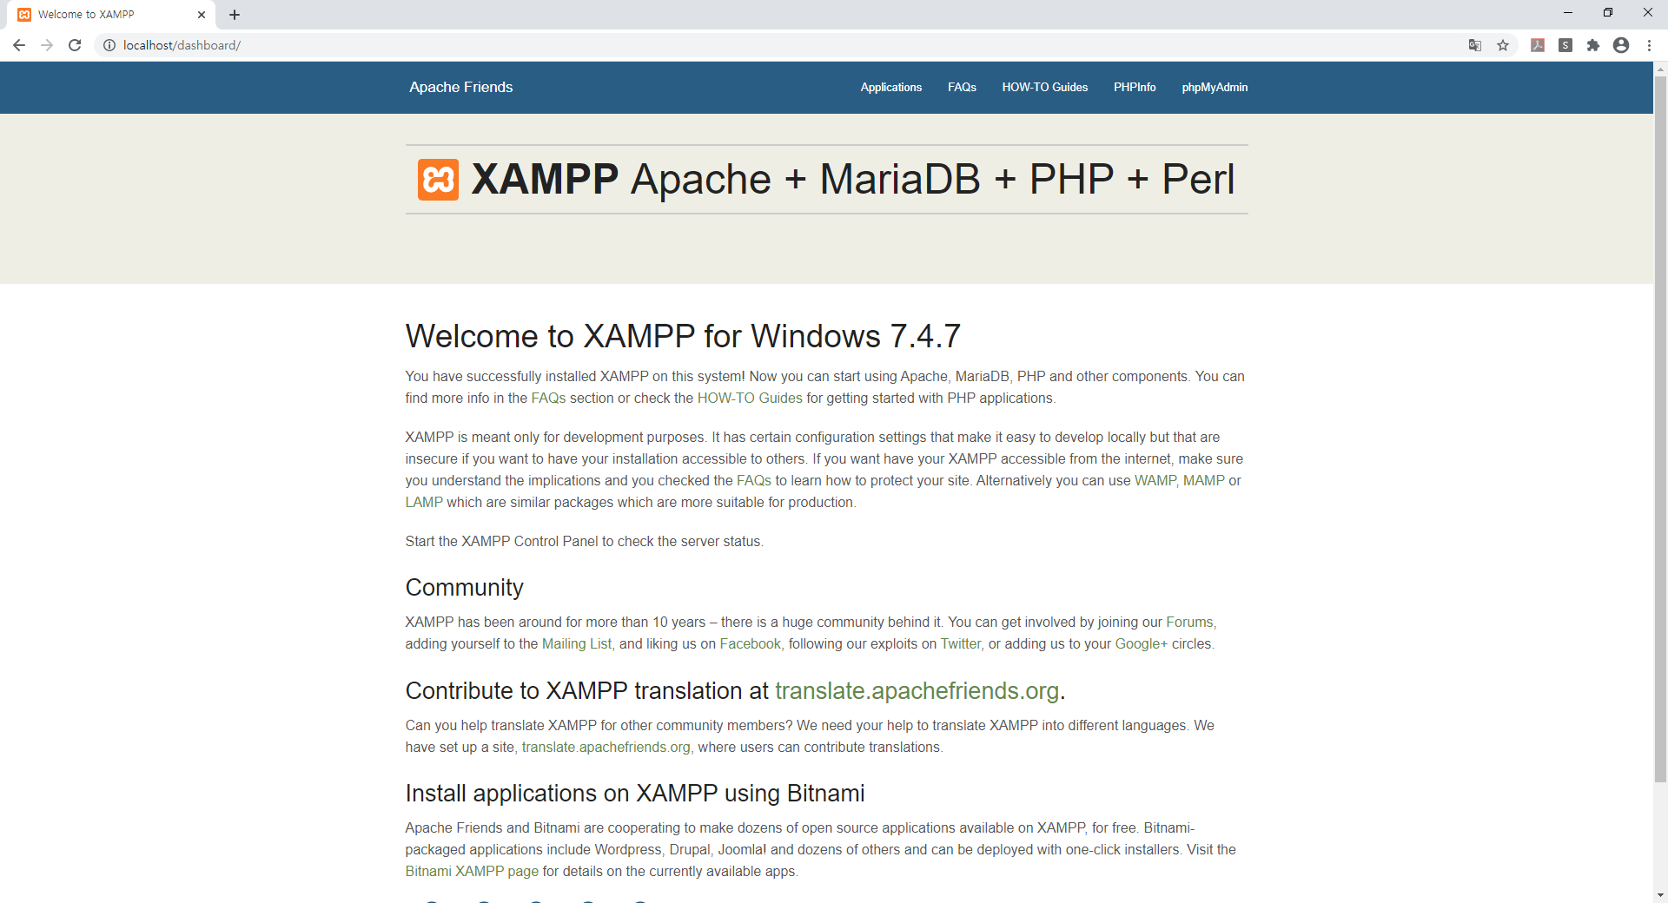
웹 호스팅
개발 서버 설치
웹 서버의 실행
Start 실행 후 인터넷 익스플로러(또는 크롬 익스플로러)에서 주소창에 localhost 입력

Slide 19
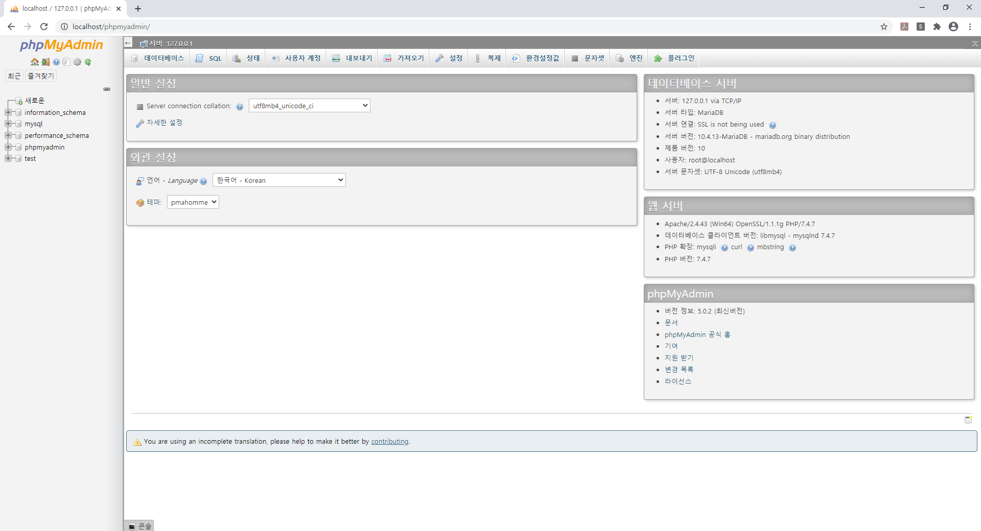
웹 호스팅
개발 서버 설치
손쉬운 My-SQL의 관리
PhpMyAdmin 클릭

Slide 20

웹 호스팅
개발 서버 설치
My-SQL 관리자 비밀 번호 변경 및 phpMYAdmin의 접속 비밀번호 변경
My-SQL 관리자 비밀 번호 변경
My-SQL 로그인
use mysql;
Set password=password(‘1234’);//1234 → 변경할 비밀번호
flush privileges;
PhpMyAdmin 클릭
오류 발생 확인(My-SQL 비밀번호가 변경될 경우 phpMyAdmin의 비밀번호도 변경)
C:/xampp/phpMyAdmin 폴더로 이동
Config.inc.php 파일을 메모장으로 열기
$cfg['Servers'][$i]['password'] = '';를 $cfg['Servers'][$i]['password'] = '1234';로 변경
이때 ‘1234’는 My-SQL과 동일한 비밀번호 입력
저장 후 phpMyAdmin 실행

Slide 21
웹 호스팅
프론트 엔드 및 백 엔드 소개
프론트 엔드란?
HTML5 + CSS3 + jQuery
HTML5 소개
태그로 이루어진 웹의 가장 기본이 되는 언어
HTML은 여러 버전을 거쳐 현재는 HTML5가 사용
CSS 소개
CSS는 꾸미는 기능을 가지고 있음
웹 페이지를 이루는 여러 태그들의 배경을 지정할 수 있고, 텍스트의 색을 변경할 수 있으며, 위치를 변경하는 등 웹 페이지를 원하는 대로 꾸밀 수 있도록 도와줌
jQuery 소개
웹 어어 중 자바스크립트가 존재
자바스크립트는 웹 서비스에서 이미지 위헤 마우스 포인터를 올려놓으면 더욱 강조된 이미지로 변경되는 기능 등을 구현할 때 사용

Slide 22
웹 호스팅
프론트 엔드 및 백 엔드 소개
백 엔드란?
MySQL + PHP
MySQL(데이터베이스) 소개
웹 서비스를 사용하면서 입력하는 블로그의 글, 그 블로그를 이용하기 위해 가입한 개인정보, ‘좋아요’를 누른 기록, 학교에서 치룬 시험의 성적 정보, 쇼핑몰에서 구입한 상품명 등이 모두 데이터베이스에 기록
이러한 기록들은 테이블이라는 구조에 저장
PHP 소개
PHP는 대표적인 서버사이드 스크립트 언어jQuery는 클라이언트 사이드 스크립트
HTML 문서 내 PHP 코드를 삽입하게 되면, 서버에 설치된 PHP Module이 인터프리터를 포함하고 요청을 받아 해석
인터프리터란 매번 실행할 때마다 코드를 한 줄씩 읽어 바이너리로 치환하는 방식
PHP와 같은 인터프리터 방식의 언어는 수정 즉시 결과가 반영되어 즉각적인 피드백을 받음

Slide 23
웹 호스팅
웹 서버 기초 동작 확인
실전 연습
Hello World를 출력하는 index.php or html 파일을 만들어 웹 서버가 제대로 동작하는지 확인
Step 1. C:\xampp\htdocs로 이동
Step 2. 폴더 내 모든 파일 삭제
Step 3. index.php 파일 또는 index.html 파일 생성
Step 4. 생성된 파일을 열기
Step 5. html 규격 또는 php 규격에 맞게 코드 입력
<html>
<html>
<title>test</title>
</html>
<body>
Hello World
</body>
</html>
<? Php
echo “hello world”;
?>

Slide 24
웹 호스팅
프로그램 편집기 사용
프로그램 편집기 사용
일반 텍스트 편집기로 HTML, PHP, Javascript를 수정하는데 문제는 없지만 문법을 색으로 강조하는 전용 프로그램 편집기의 기능을 사용한다면 개발이 훨씬 용이
Editra
OS X, 윈도우, 리눅스/유닉스에 무료로 제공되는 도구
Http://editra.org
Notepad++
문서 편집기이자 소스 코드 편집기
윈도우에서 제공하는 문서 편집기인 메모장에 견주어 노트패드++는 탭 편집을 제공하므로 여러 개의 파일을 동시에 열어서 편집 가능
통합개발환경 사용
IDE: Integrated Development Environment
웹 브라우저를 구동하지 않고 IDE에 입력하여 실행 결과를 확인 가능

Slide 25
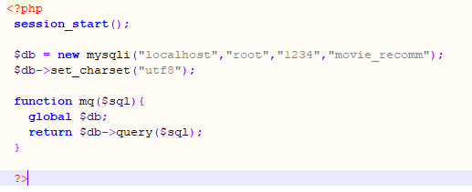
웹 호스팅
프로그램 편집기 사용
IDE | 다운로드 URL | 가격 | 윈도우 | 맥 | 리눅스
Eclipse PDT | https://www.eclipse.org/downloads/ | 무료 | V | V | V
Komodo IDE | https://www.activestate.com/products/komodo-ide/ | 유료 | V | V | V
NetBeans | https://netbeans.org/ | 무료 | V | V | V
phpDesigner | https://www.mpsoftware.dk/phpdesigner.php | 유료 | V
PHP Eclipse | https://www.eclipse.org/pdt/ | 무료 | V | V | V
PHPED | http://www.nusphere.com/ | 유료 | V |  | V
PHPEdit | https://phpedit.en.softonic.com/ | 유료 | v
유로 항목의 IDE도 대체적으로 부분유로이거나, 일정 기간은 무료로 서비스를 제공함
편하다고 생각되는 프로그램 편집기나 IDE를 설치해야 함(사람마다 편하다고 생각되는 편집기가 서로 상이)
Notepad++로 php 구문 작성 예

